Slide 1
Home Skolar

Slide 2

Présentation du projet
Objectif:
Offrir un soutien scolaire personnalisé et accessible grâce à une plateforme en ligne
Problématique:
Difficulté pour les élèves d’accéder à un soutien scolaire de qualité
Solutions proposées:
Gestion des comptes(élèves et tuteurs)
Planification des rendez-vous
Suivi et gestion des tâches
Communication fluide via une messagerie integrée

Slide 3
Cahier des charges Spécifications fonctionnelles et techniques
Spécifications fonctionnelles
Gestion des comptes: inscription, connexion, mise à jour des informations
Rendez-vous: calendrier interactif pour planifier et suivre les sessions
Gestion des tâches: création, modification , rappels
Messagerie: échanges entre élèves et tuteurs, notifications
Spécifications techniques
Front-End: React.js(interface réactive et performante)
Back-End: Spring Boot (API REST robuste et scalable)
Base de données: MariaDB (gestion performante des relations)

Slide 4
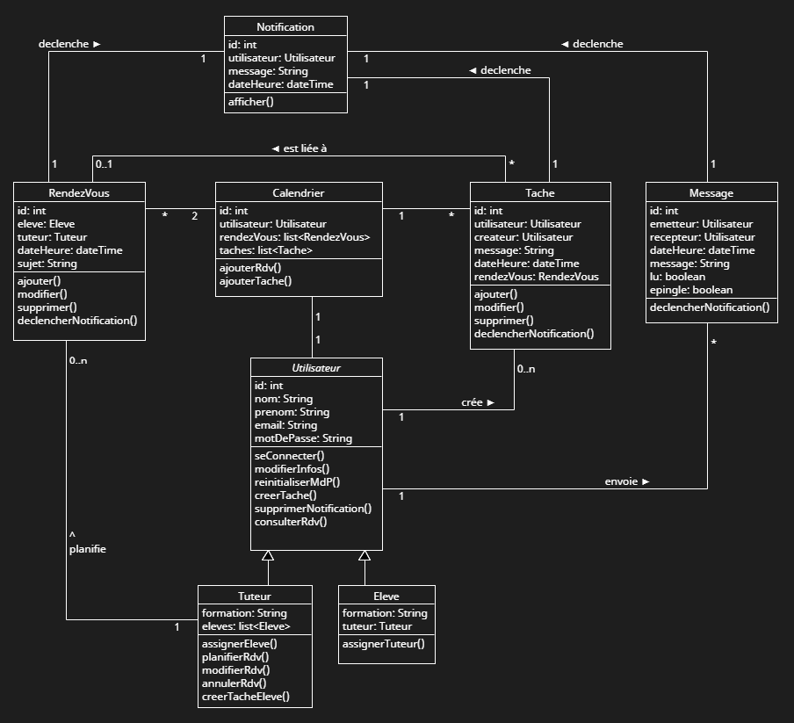
Cahier des charges Diagramme de classes

Slide 5
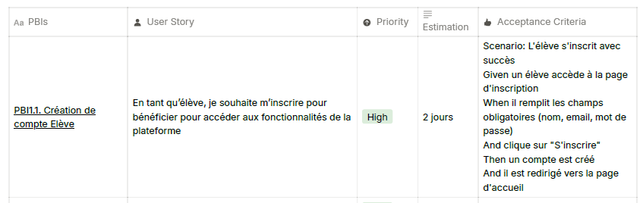
Backlog Produit
Méthode Agile pour organiser les User Stories
Priorisation des fonctionnalités
Estimations détaillées
Exemple d’item

Slide 6
Prochaines étapes et validation
Points validés
Fonctionnalités
Technologie
Organisation
Plan pour la suite
Itérations de développement fonctionnel
Tests utilisateurs
Lancement progressif

